Slide 1
Uczę się przez całe życie
- świadomie planuję, z satysfakcją pracuję
Lekcja 4: Baza kwalifikacji - Zintegrowany Rejestr Kwalifikacji (ZRK)
1

Slide 2
CZY PAMIĘTACIE, CO OZNACZAJĄ TE POJĘCIA?:
ścieżki uczenia się
edukacja formalna
edukacja pozaformalna
uczenie się nieformalne
efekty uczenia się
Lifelong learning (LLL)
Zintegrowany System Kwalifikacji (ZSK)
kwalifikacja pełna i cząstkowa
Polska Rama Kwalifikacji (PRK)
walidacja
metody: test teoretyczny, wywiad, debata, prezentacja, obserwacja, symulacja, analiza deklaracji, analiza dowodów

Slide 4
https://kwalifikacje.gov.pl/
4

Slide 5
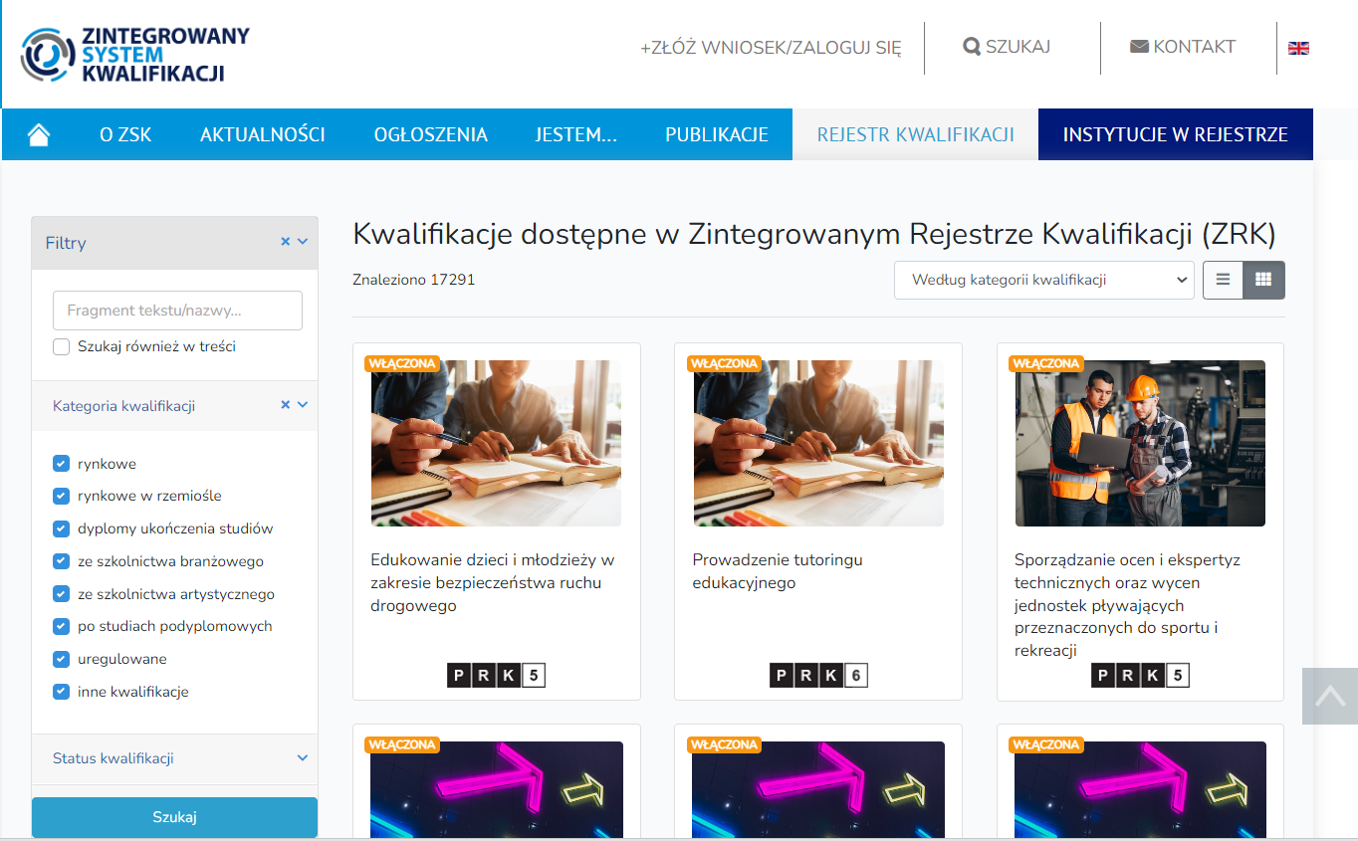
5
5

Slide 6
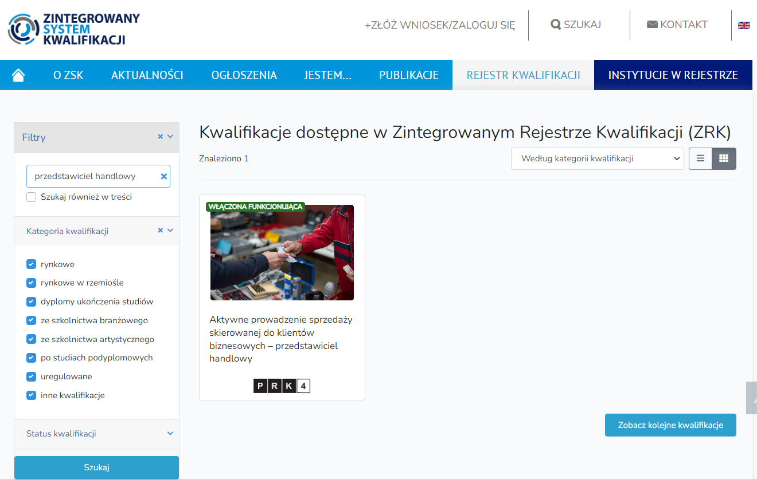
6

Slide 7
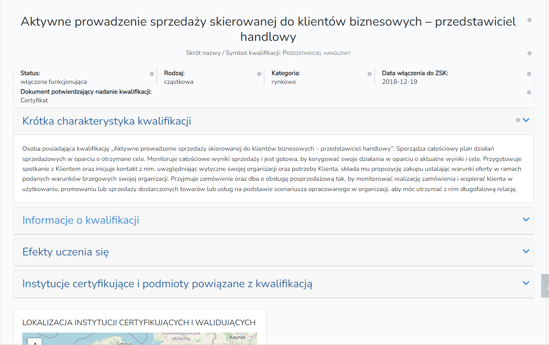
7
7

Slide 8
8
8

Slide 9
9

Slide 10
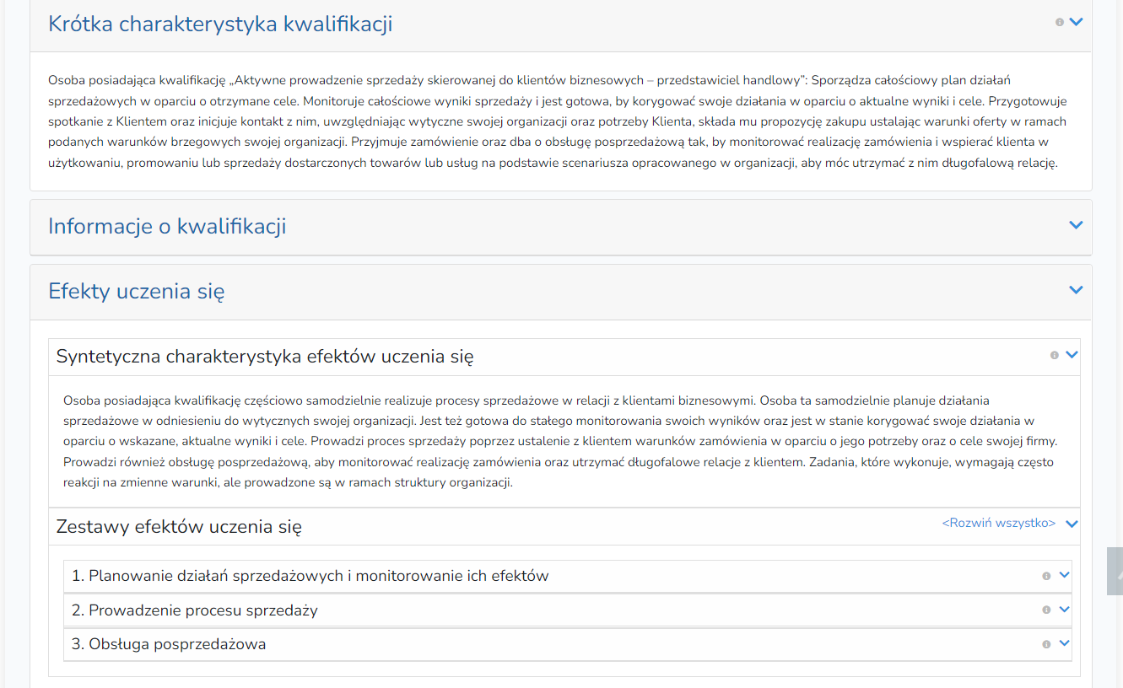
10

Slide 11
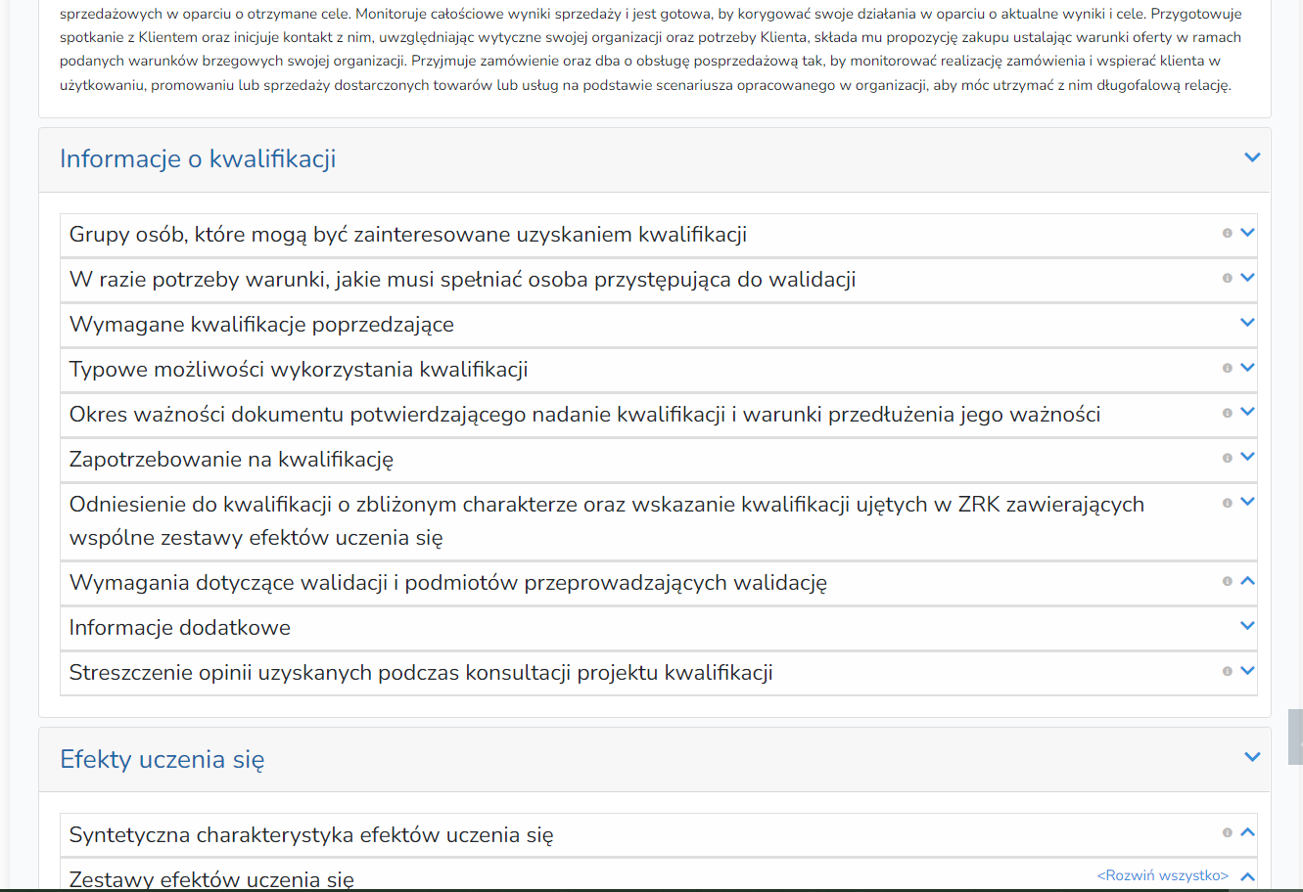
11
11

Slide 12
ĆWICZENIE
Jak korzystać z rejestru na przykładzie kwalifikacji z danej branży zawodowej?

Slide 13
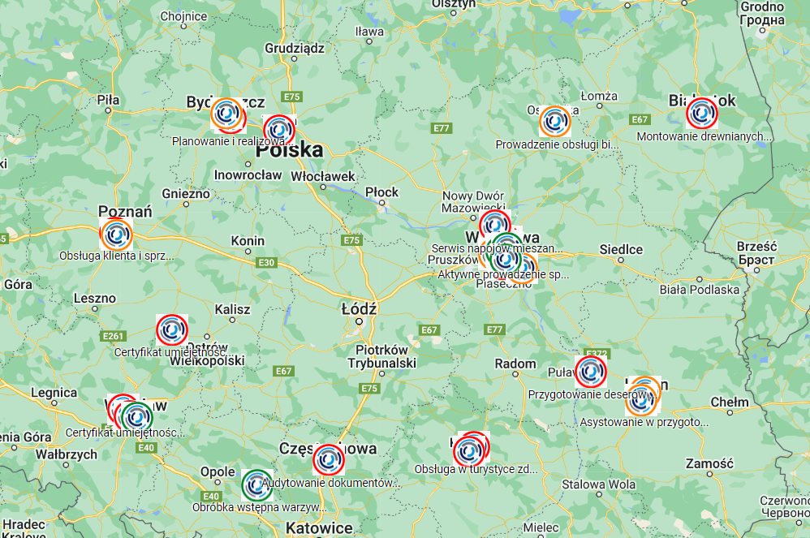
MAPA INSTYTUCJI CERTYFIKUJĄCYCH
google.com/maps/d/viewer?mid=1miEcefv8bFAFoK-gEJ1nARD5QrZaMxrg&ll=52.287922818253655,20.712358935937488&z=7

Slide 14
ZAPAMIĘTAJ
Zintegrowany Rejestr Kwalifikacji
status kwalifikacji: funkcjonująca
status kwalifikacji: włączona
instytucja certyfikująca

